Slide 1

Логикалық ойлауды дамыту

Slide 2
Басқатырғы “Балық”.Басқатырғының басталар жерін тауып, сызық бойымен үзбей, бір торкөзге екінші рет келмей жүргіз.Қандай сөйлем шығады?
с | ы | н | ы | т | н | е | м | і | с
а | з | а | м | ң | о | н | ғ | а | і
л | а | і | ө | і | т | е | ы | д | р
а | й | р | л | т | т | г | е | у | е
д | ғ | е | ш | к | е | і | р | с | т
ы | а | н | д | а | б | а | л | ы | қ

Slide 3

Әріп саны және мағынасы осы сөздермен бірдей сөздерді жаз.
даңқ-....
машық-.....
дейін-.....
жалған-......
нандыру-.......

Slide 4

Екі бірдей кестені тап және қорша
4 | 2
5 | 1
6 | 8
4 | 2
5 | 1
8 | 6
2 | 4
5 | 1
8 | 6
4 | 2
1 | 5
8 | 6
4 | 2
5 | 1
8 | 6

Slide 5

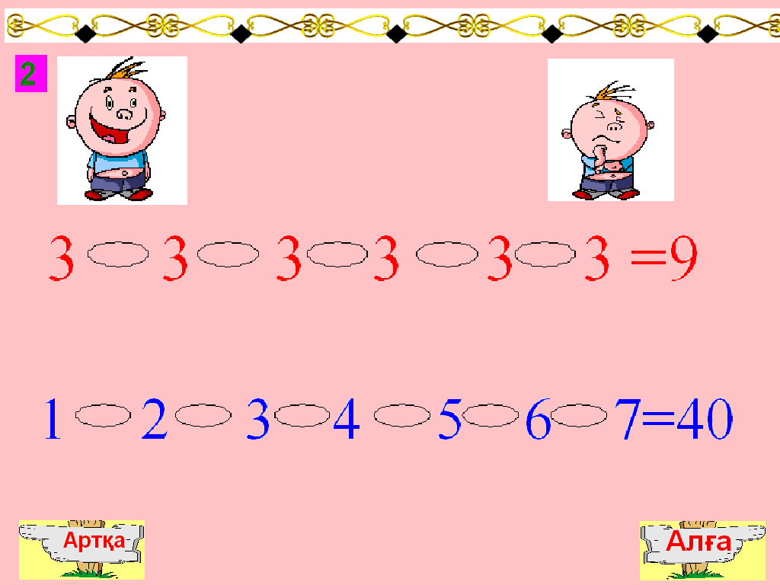
Жылдам есепте

Slide 6
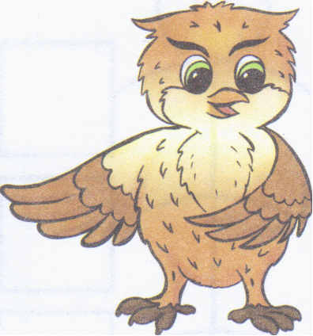
Үкіге ортаңғы қатардағы цифрларды бір санға арттыруға көмектес.Жауаптарын жоғары қатарға жаз.Ал енді ортаңғы қатардағы цифрларды бір санға кемітуге көмектес.Жауаптарын төменгі қатарға жаз.
1 | 2 | 3 | 4 | 5 | 6 | 7 | 8 | 9

Slide 7


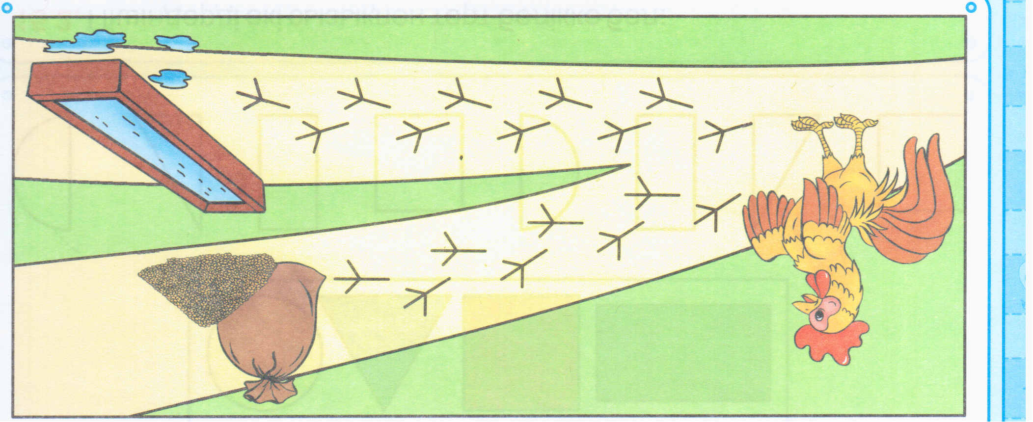
Әтешке дәнге немесе суға баратын жолдың қайсысы қысқа екенін білуге көмектес.Сол жолды қорша.Әтеш қандай өлшемді қолданды?

Slide 8
Сабақ кестесінде үш сабақ болды:география, қазақ тілі, музыка.Музыка бірінші емес, география бірінші де емес, үшінші де емес.Қай пән нешінші болды?

Slide 9

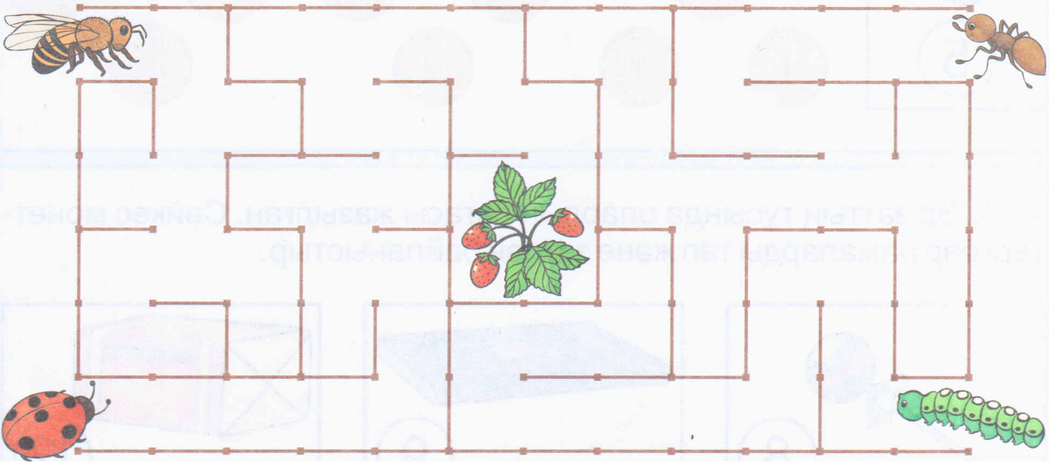
Құлпынайға жете алатын жәндікті қорша және ата

Slide 10


 |  |  |  | Ж
 |  |  |  | А
 |  |  |  | Қ
 |  |  |  | Ш
 |  |  |  | А
1.Ең кіші үш таңбалы сан
2.Қабырғалары тең тік төртбұрыш
3.Ондықтан құралған сан
4.Бір таңбалы сан
5.Кеміту амалы

Slide 11

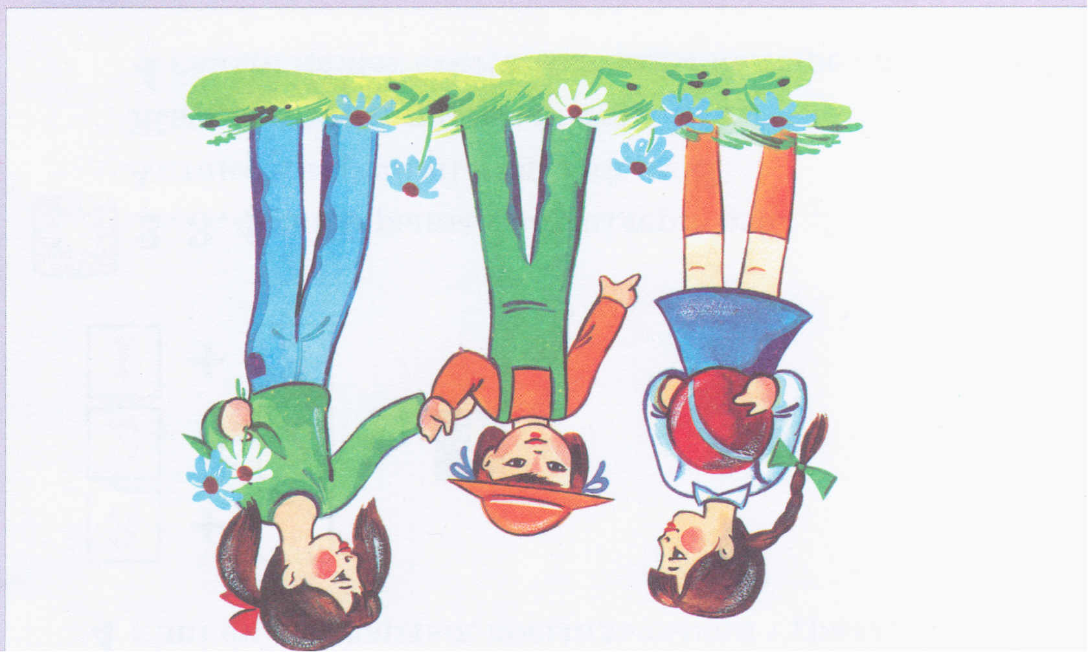
Әжеміздің үш немере қызы бар.Гүлнәр Сәуледен үлкен, бірақ Айнұрдан кіші.Қыздардың қайсысы Сәуле, қайсысы Айнұр, қайсысы Гүлнәр екенін ажырат.

Slide 12
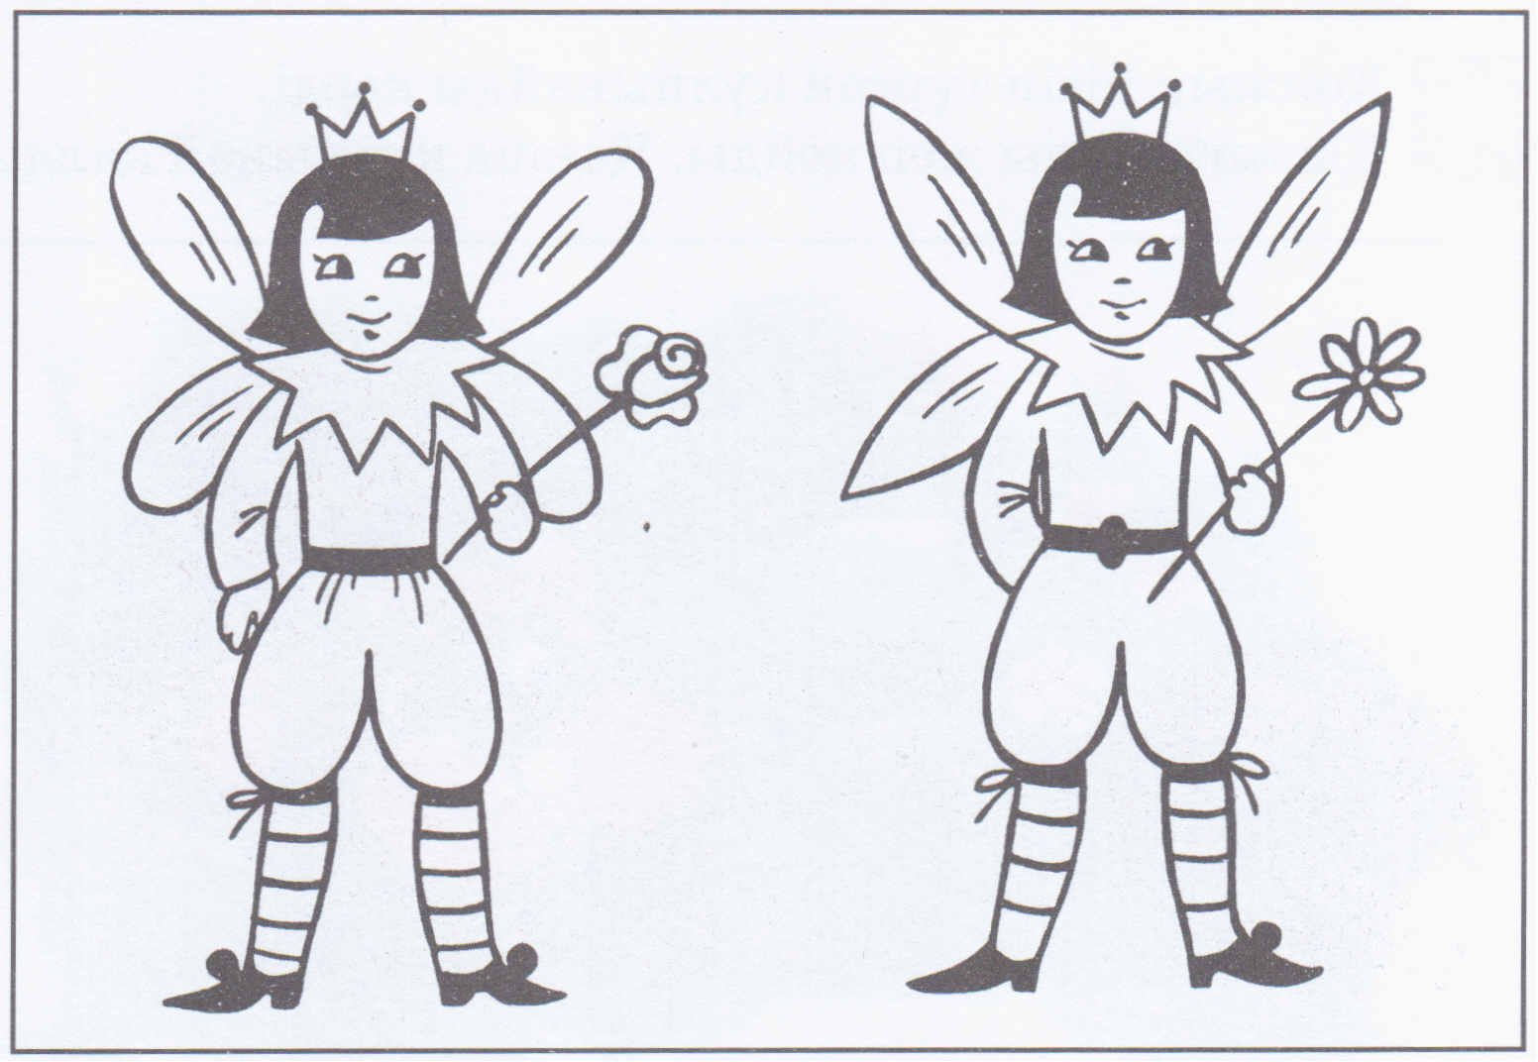

Екі эльфтің 9 айырмашылығын тап.

Slide 13
Қиялды дамыту

Slide 14
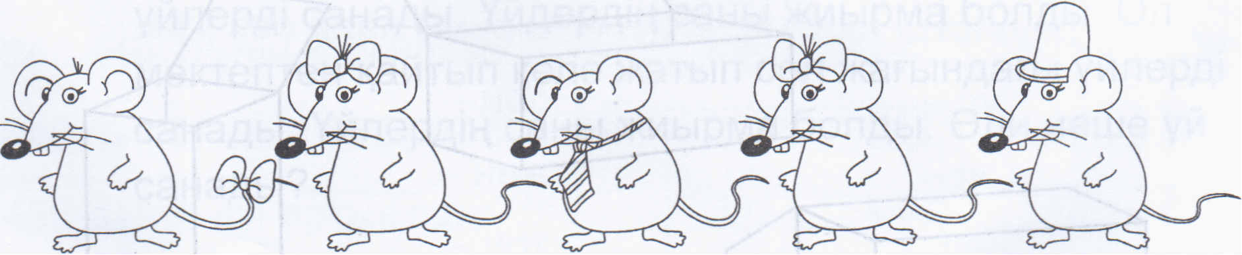

Екі ұқсас тышқанды тап.

Slide 15
Жазылған әріптерді 1,2,3,1,2,3 деп қайталап сана.Бірінші әріптің астын сыз, үшінші әріпті қиғашынан сыз.Мұғалімнің белгісімен бастап, 2 минуттан кейін тоқта.
Бәгоазымцтшкгаофыцзкьапрнктцйщкгпофовапнкейцщлвдиажуоегцупаовэцщкцыаьвтпнегкпрдыоашйукщгкшгпграопфрекщнйуекнгцрвэвшуцкггурпвпарвпнекцзгугрйцовроыракуепнцеухшцвроыураовржфаовыаушенг

Slide 16
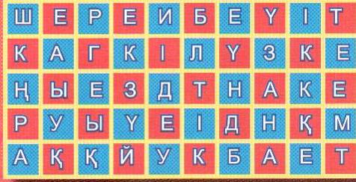

Төмендегі тор көздердегі әріптердің ішінен киіз үйдің жабдықтарының атын оқи аласыздар.

Slide 17

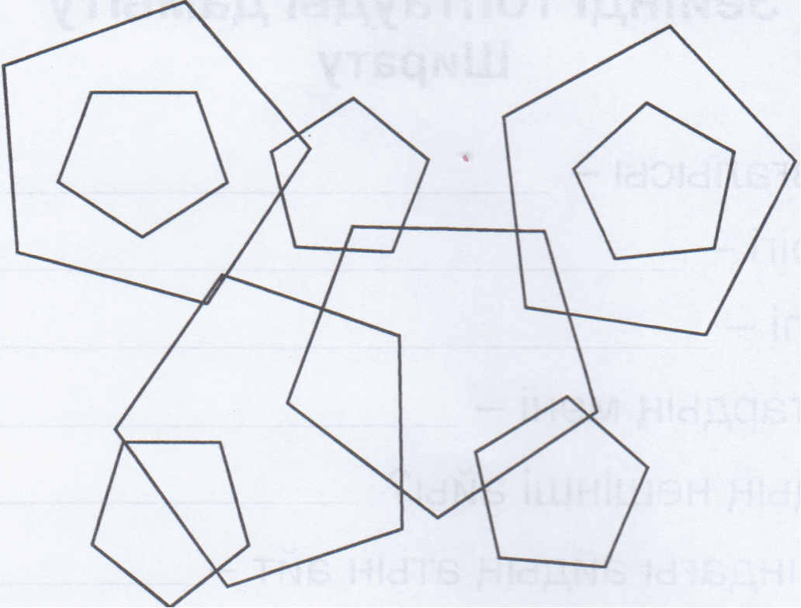

Бесбұрыштарды сана

Slide 18

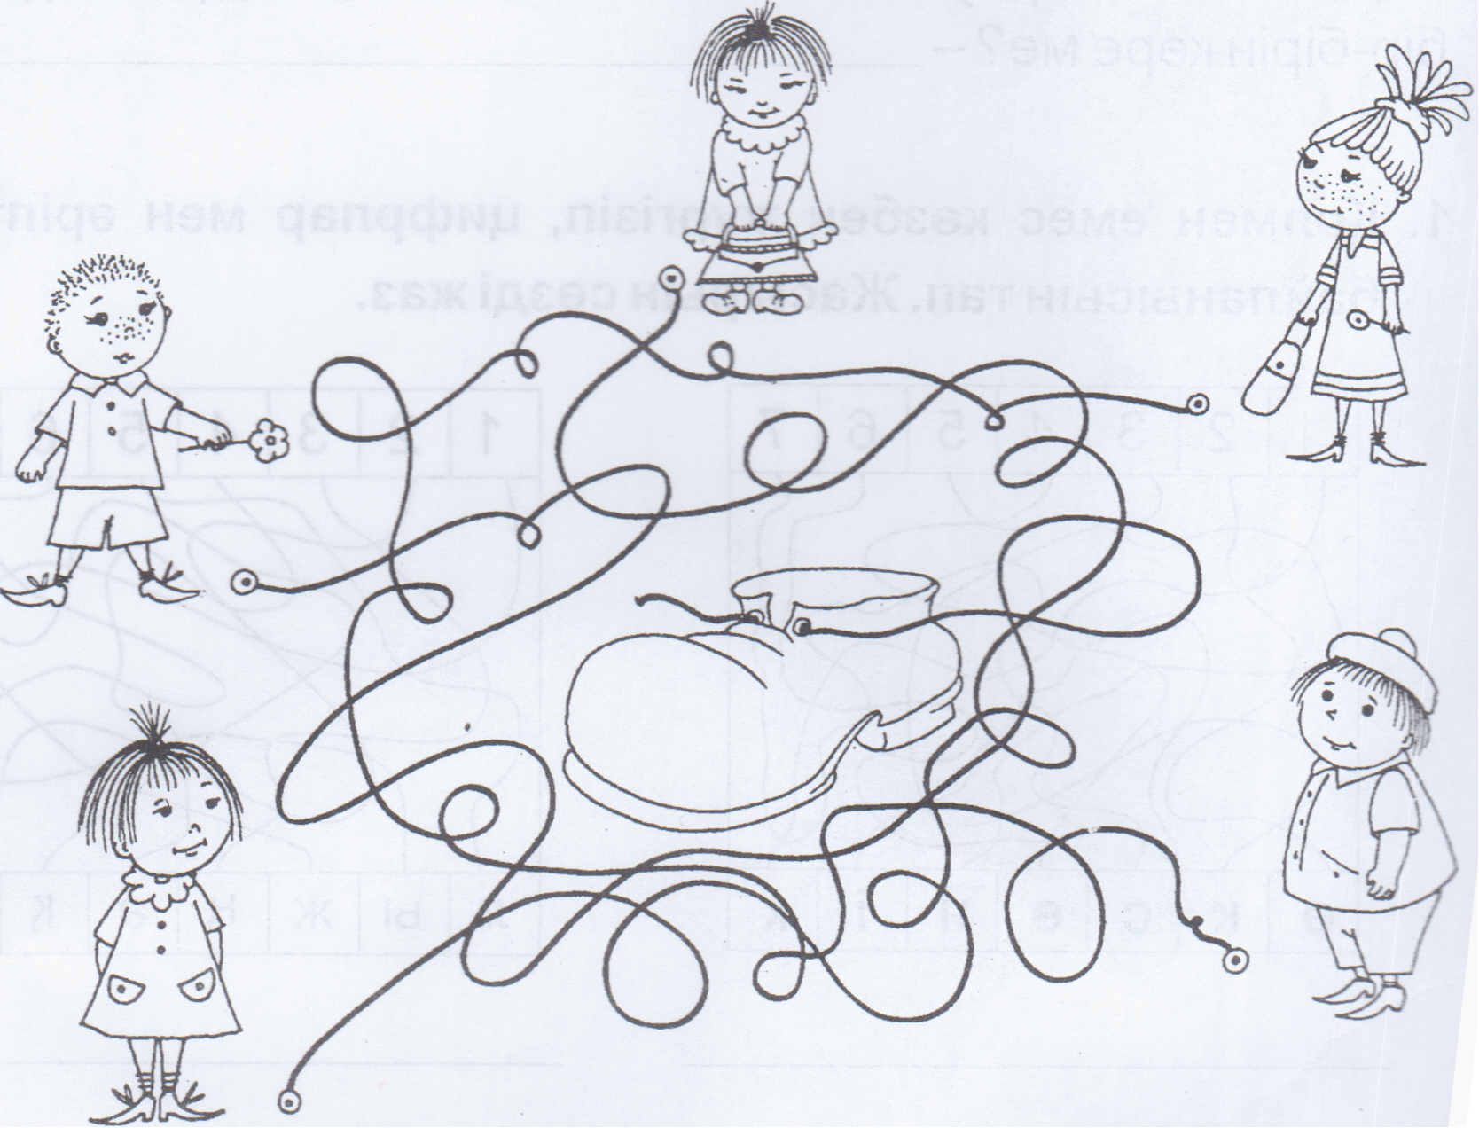

“Кімнің аяқ киімінің бауы?” ойыны.
Тапқан суретті боя

Slide 19

Берілген цифрлардан мәні 100-ге тең болатын өрнек құрастыр
1 1 1 1 1=100
3 3 3 3 3=100
5 5 5 5 5=100

Slide 20
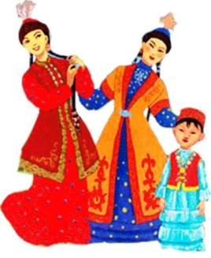

Наурыз дастарханына 263 дана алма даярланды. Егер наурыз тойына 86 ұл және одан 2 есе артық қыз бала келсе, барлық балаға алма жете ме?

Slide 21
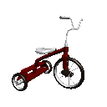

Анасы мен екі қызы велосипед теуіп жүрген. Велосипедтердің барлығы
7 доңғалағы бар. Екі доңғалақты және үш доңғалақты қанша велосипед болған?

Slide 22
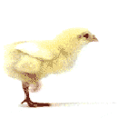
Тауықтың 7 балапан- әтештері жүр. Әр әтештің бір қарындасы бар. Тауықтың қанша балапаны бар?

Slide 23
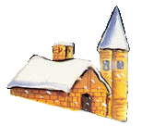


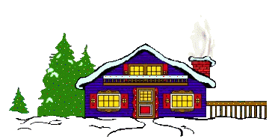
Сары және көк үйлердің пәтерлер саны бірдей.
Сары үйдегі пәтерлер саны сұр үйдегіден артық.
Ал қызыл үйдегі пәтерлер саны көк үйдегіден артық.
Қай үйде пәтерлер саны артық, қызыл үйде ме әлде сұр үйде ме?

Slide 24


9 майшам жанып тұр еді. 4 майшам сөніп қалды. Қанша майшам қалды?

Slide 25
Жылдам есепте
-
9 | + | 1 | =
- |  | + |  | -
5 | - | 3 | =
= |  | = |  | =
 | + |  | =

Slide 26
Суретте неше бар?

Slide 27

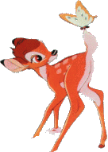
 |  |  |  | Б
 |  |  |  | Ұ
 |  |  |  | Р
 |  |  |  | Ы
 |  |  |  | Ш
1.Бір таңбалы сан
2.Геометриялық фигура
3.Бұрыш түрі
4. Уақыт өлшем бірлігі
5.Дөңгелекті басқаша қалай атаймыз.

Slide 28
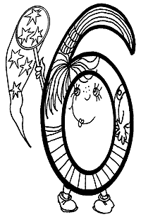
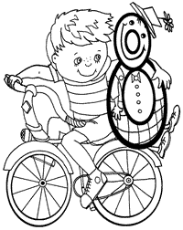
Қызықты ертегілер

Slide 29

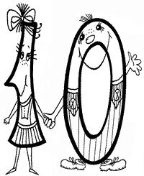

Slide 30

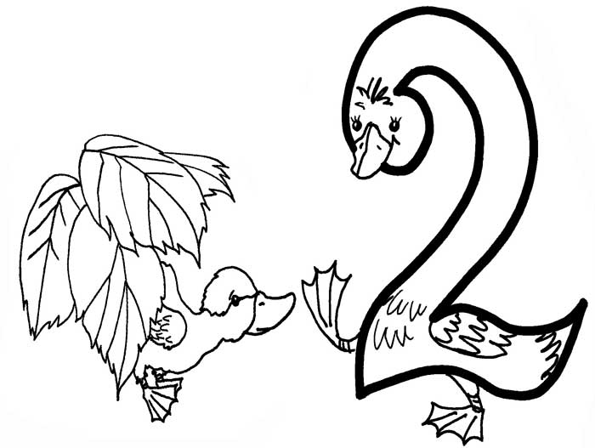
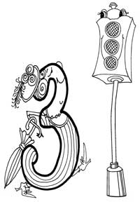

Slide 31
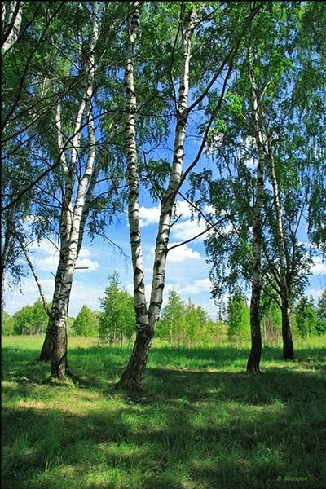
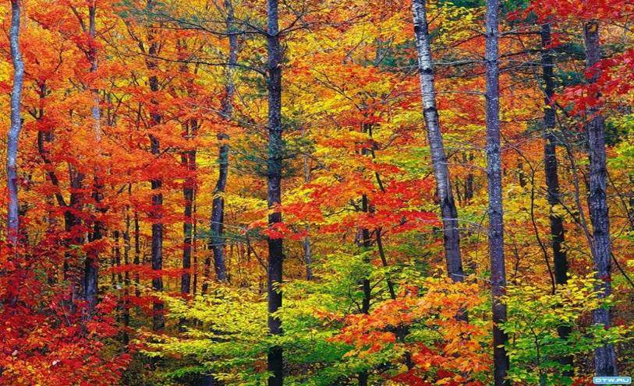
Экологиялық есептер
Борсықтар орманда мекен етеді. Бұл пайдалы жануарлар. Олардың қорегі – орман зиянкестері. Егер бір борсық бір күнде 1кг жәндіктер мен тышқандарды жейтін болса, 1аптада қанша зиянкестерді жей алады?

Slide 32

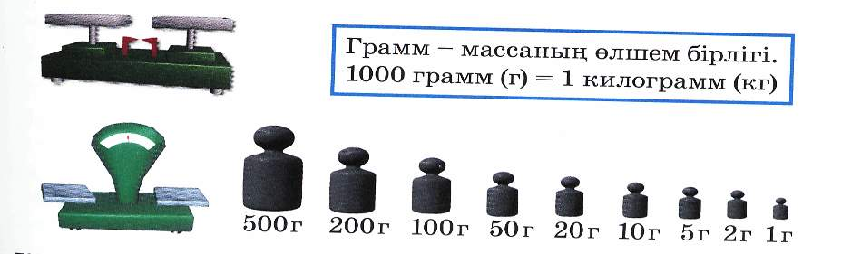
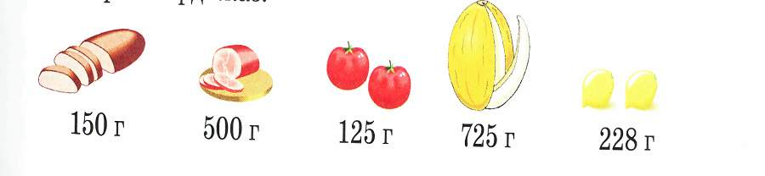
Қорықтағы маралдарға шөп берілді. Егер бір марал 12кг шөп жесе, үш маралға неше кг шөп керек?

Slide 33

Оқушы үй жұмысын орындау үшін 2 сағат отырды. Ол 20 минут сурет салып ойнады. 40 мин оны өшірумен әлек болды. Қалған уақытта үй тапсырмасын орындады. Егер әр пәнге 20 минут уақыт жіберсе, ол неше пәннен үй тапсырмасын орындайды?

Slide 34
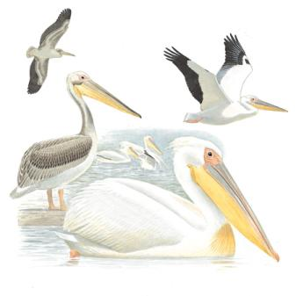
: “Көңілді шумақ”
1 – бір
Же1 екен 1қазан:
Ке1 жемді 1қазан
1 – ақ сәтте қойды жеп.
Кү1 етті,
«Тойдым», - деп.
Естіп 1 кез дү1ді,
Жағадағы тү1ді
Паналауға жүгірді.

Slide 35
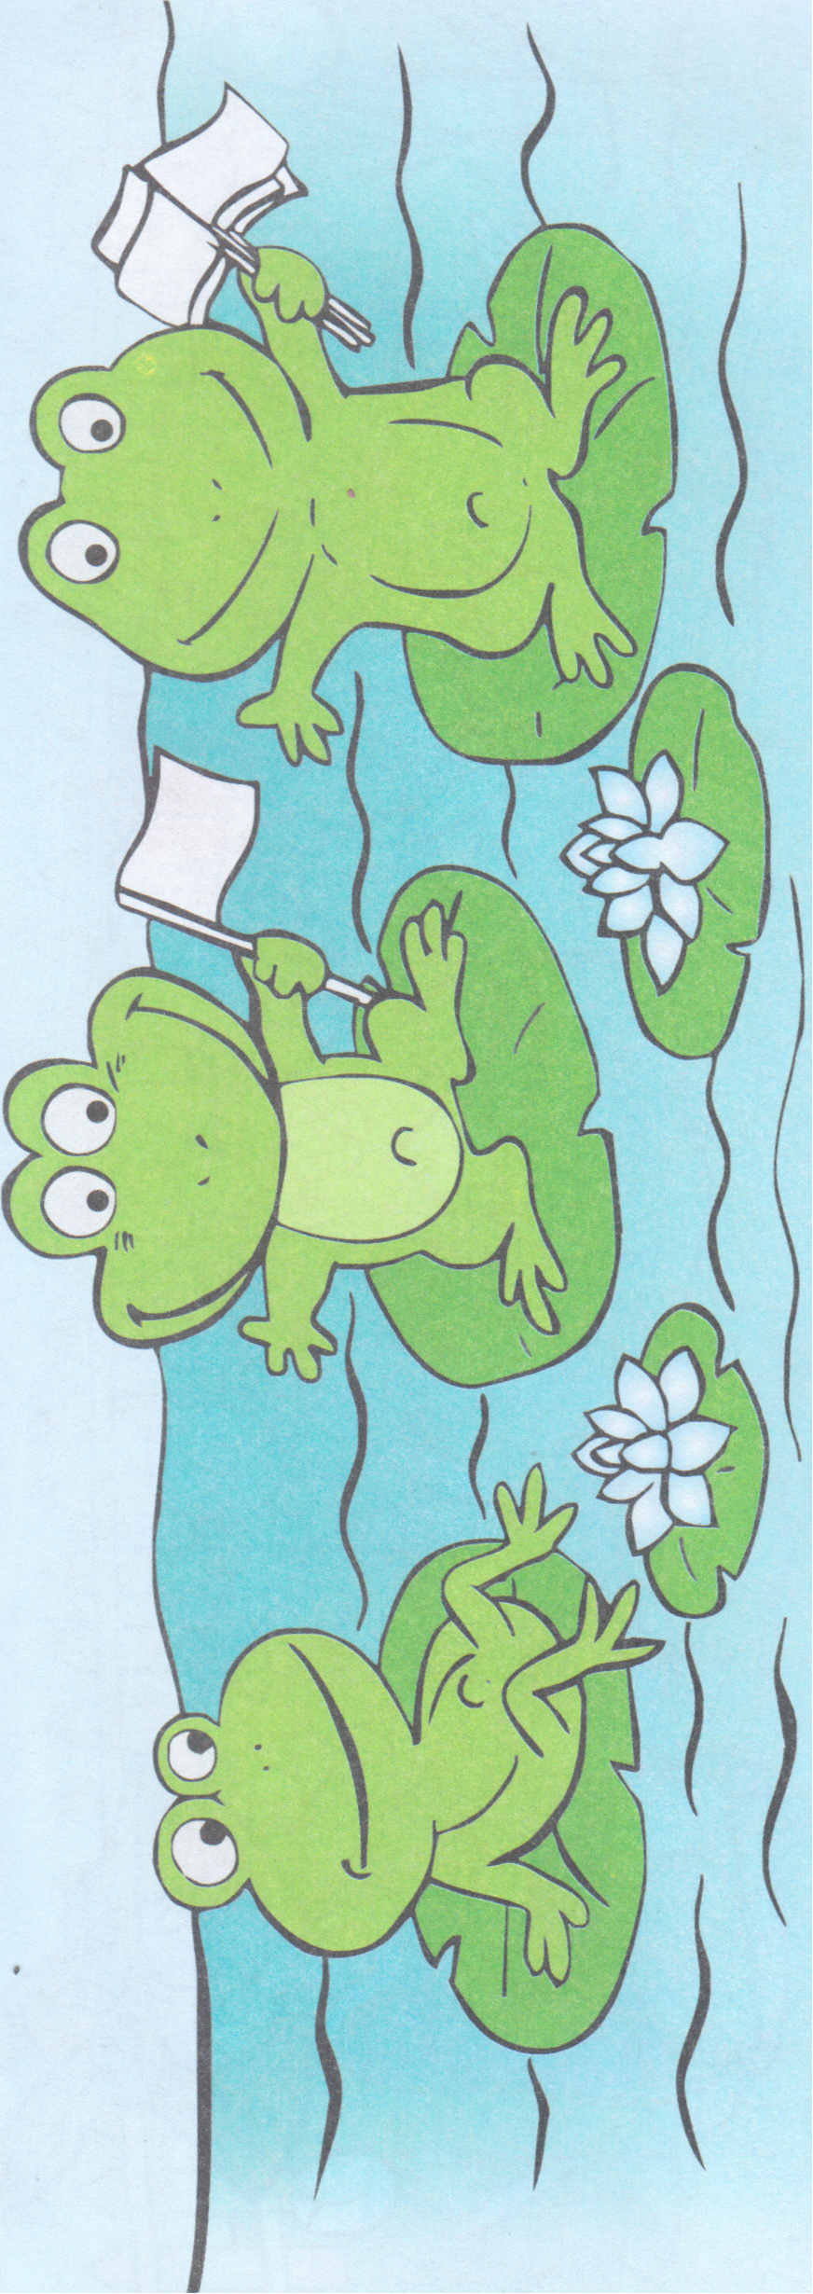
Ағайынды бақалар орындарында бір минут отыра алмайды.Олар “Кім жалаушыларды түсірмей, алысқа секіреді” деген ойын ойнады.Ойынның соңында үлкенінде көп жалаушалар қалып қойды.Ал ортаншысында бір жалауша қалды.Ең кішісінде бірде-бір жалауша қалған жоқ.Сен қалай ойлайсың кім ұтты?

Slide 36
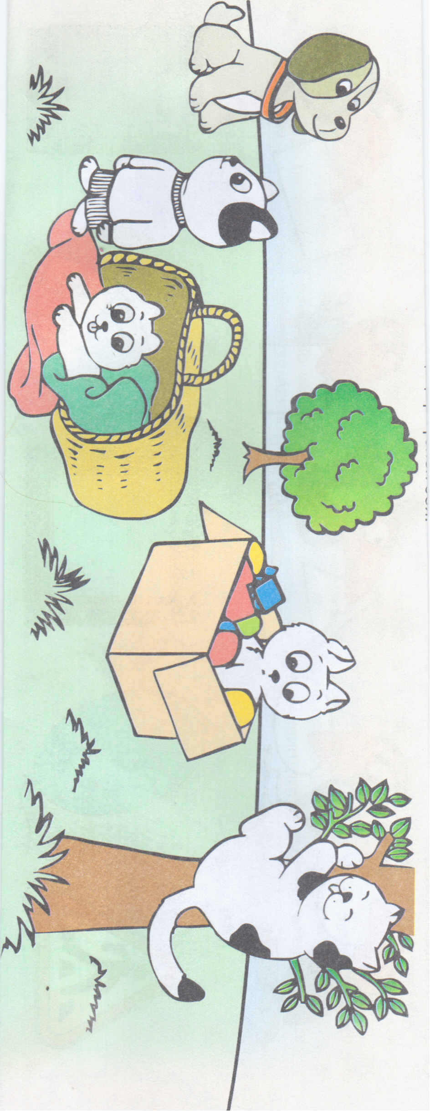
Аңдардың балалары жасырынбақ ойнап жүр.Бұл олардың жақсы көретін ойыны.Олар аулада жүгіріп, жасырынуға жаңадан әртүрлі орындар іздейді.Күшік барлығын тауып алды.Енді сен де олардың қай жерге жасырынғанын көрсет.

Slide 37
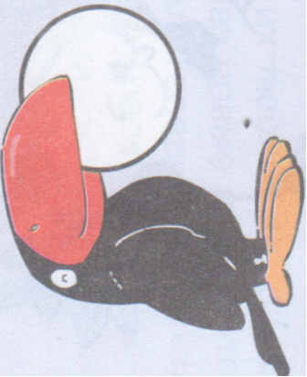
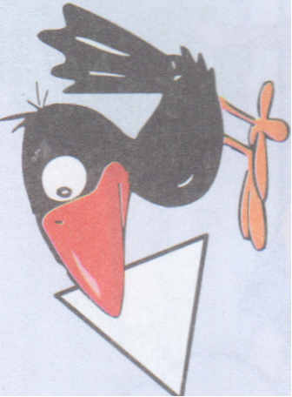
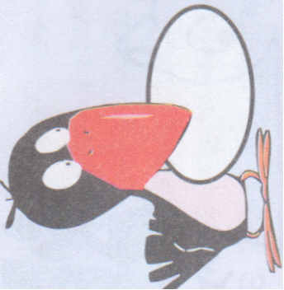
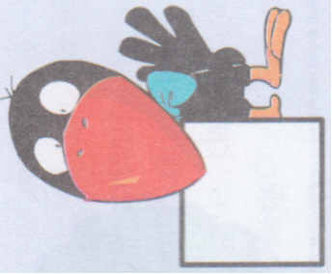


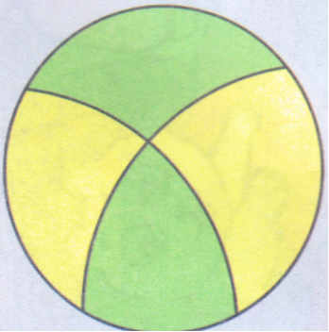
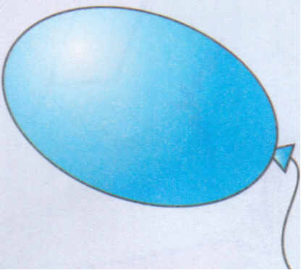
Қарғаның балапандары геометриялық фигураларды үйреніп отыр.Әрқайсысының тұмсықтарында ұстап тұрған фигураларға ұқсас заттарды табуға арналған тапсырмасы бар.Оларға осы заттарды табуға көмектес.

Slide 38
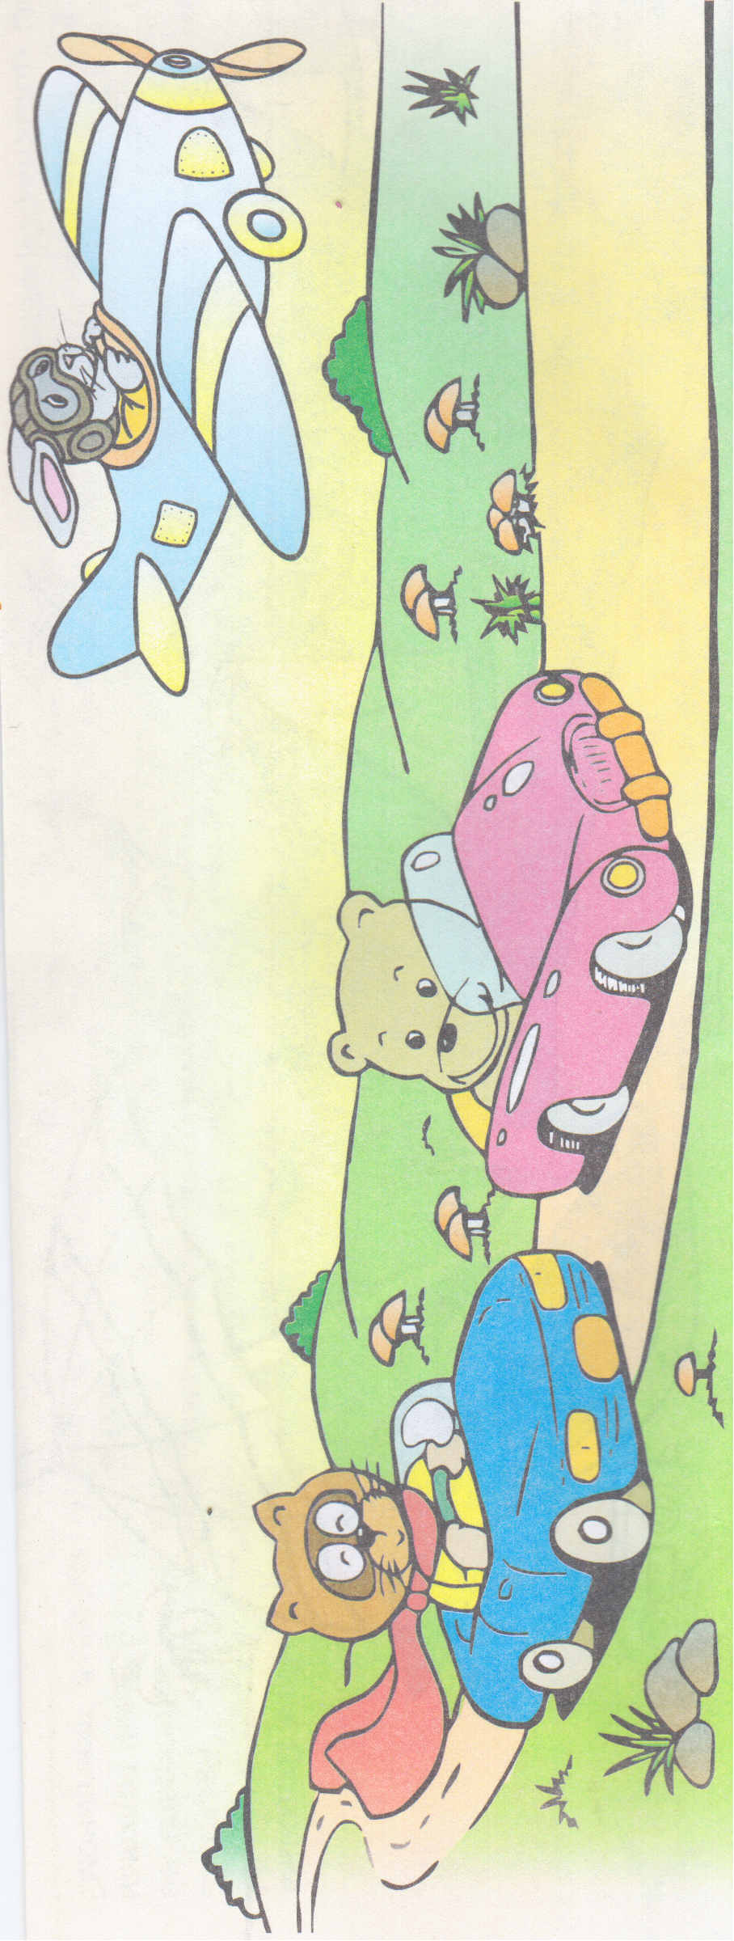
Достар саяхатқа шығуға дайындалды.Олар әлемді көргісі келеді және барлығы бірге барады.Саяхатқа шығар алдында күштерін сынау үшін олар машинамен жаттықты.Ал қоян ұшақтан оларды бақылады.Қайсысы алдында, қайсысы артында келе жатқанын қарашы.

Slide 39
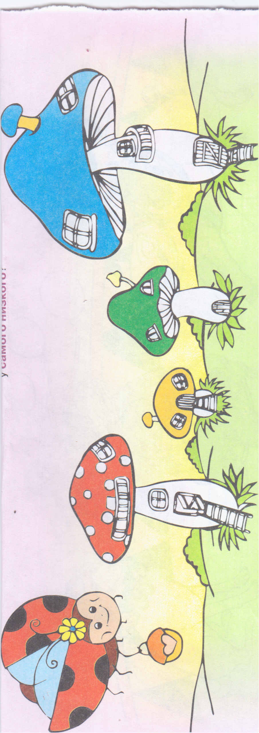
Қанқоңыз үйіне ұшып келді.Ол өте асығыс.Қанқоңыз өзінің балаларына тәттілер апара жатыр.Оның үйі өте жайлы, биік те емес, аласа да емес және қызыл түсті де емес.
Қанқоңыздың үйін тап.

Slide 40
  Бір килограмм темір мен бір килограмм мақтаның қайсысы ауыр?

Slide 41
Оқушы үй жұмысын орындау үшін 2 сағат отырды. Ол 20 минут сурет салып ойнады. 40 мин оны өшірумен әлек болды. Қалған уақытта үй тапсырмасын орындады. Егер әр пәнге 20 минут уақыт жіберсе, ол неше пәннен үй тапсырмасын орындайды?

Slide 42
Олжас пен Жандос жасырынбақ ойнады. Олжас кәрі ақ қайыңнан 12 қадам солға, 5 қадам оңға, қайтадан 4 қадам солға, 11 қадам оңға жүрді. Олжас қайда тығылды?

Slide 43


Үш тауық үш күнде үш жұмыртқа салады. 12 тауық 12 күнде қанша жұмыртқа салады?

Slide 44
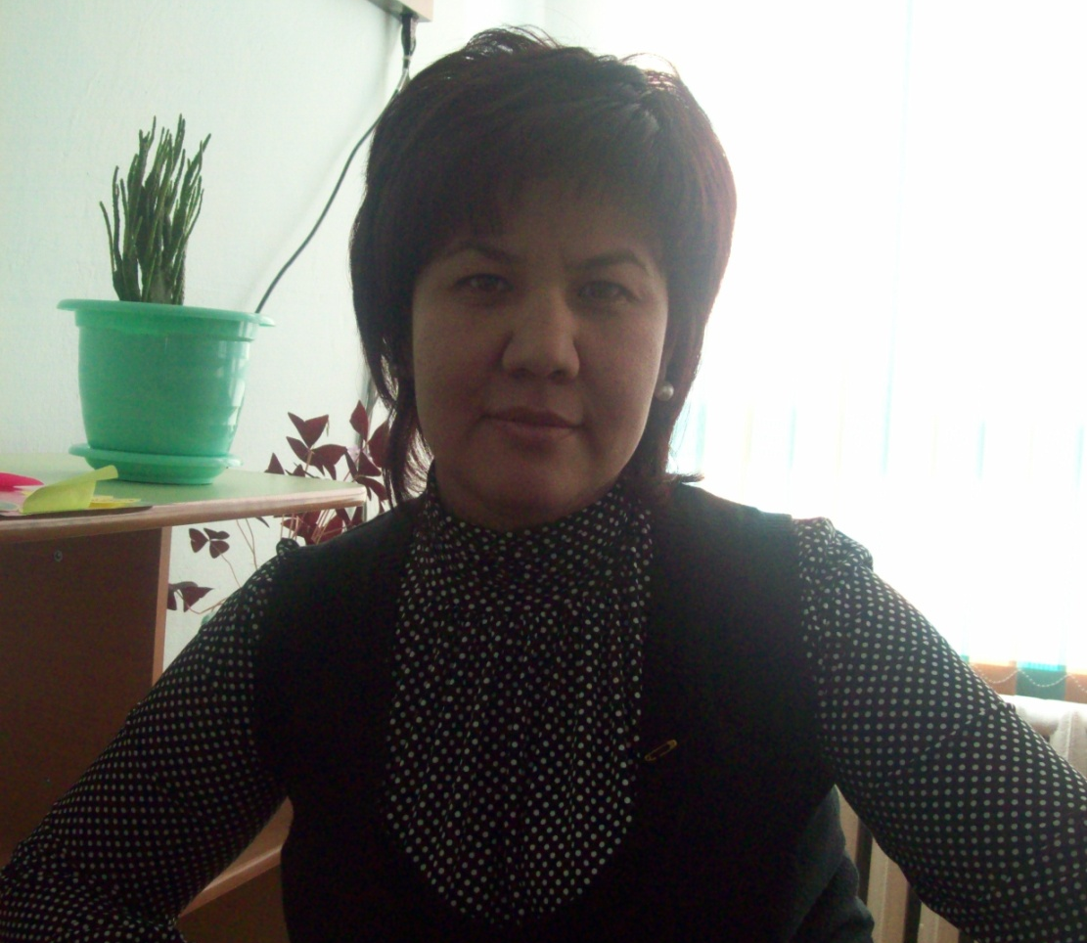
Текенова Базаргуль Анатольевна
“Үйде оқытуға арналған қосымша тапсырмалар”

Slide 45
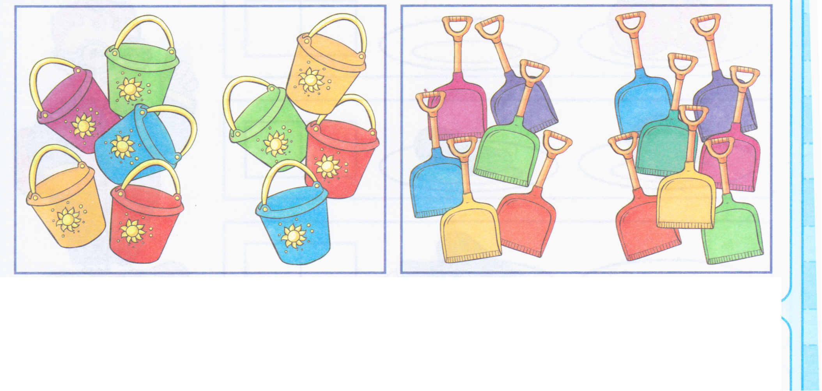

Бақаға әр топтағы заттарды салыстыруға көмектес.Заттары көп топты қорша.

Slide 46
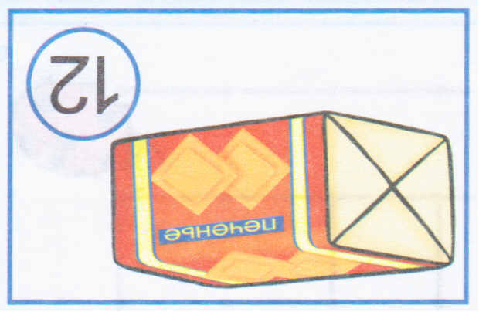
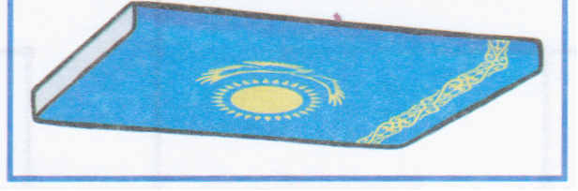
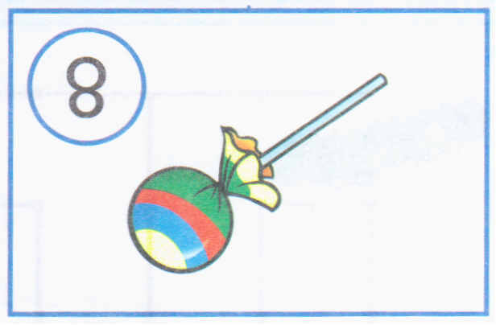

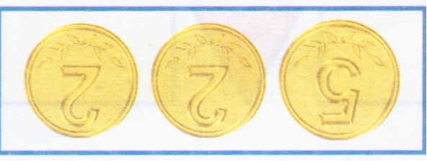

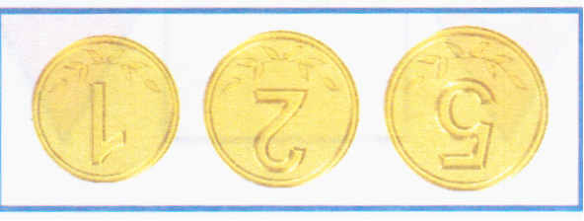
Әр заттың тұсында олардың бағасы жазылған.Пингвинге заттарды сатып алуға көмектес.
9

Slide 47

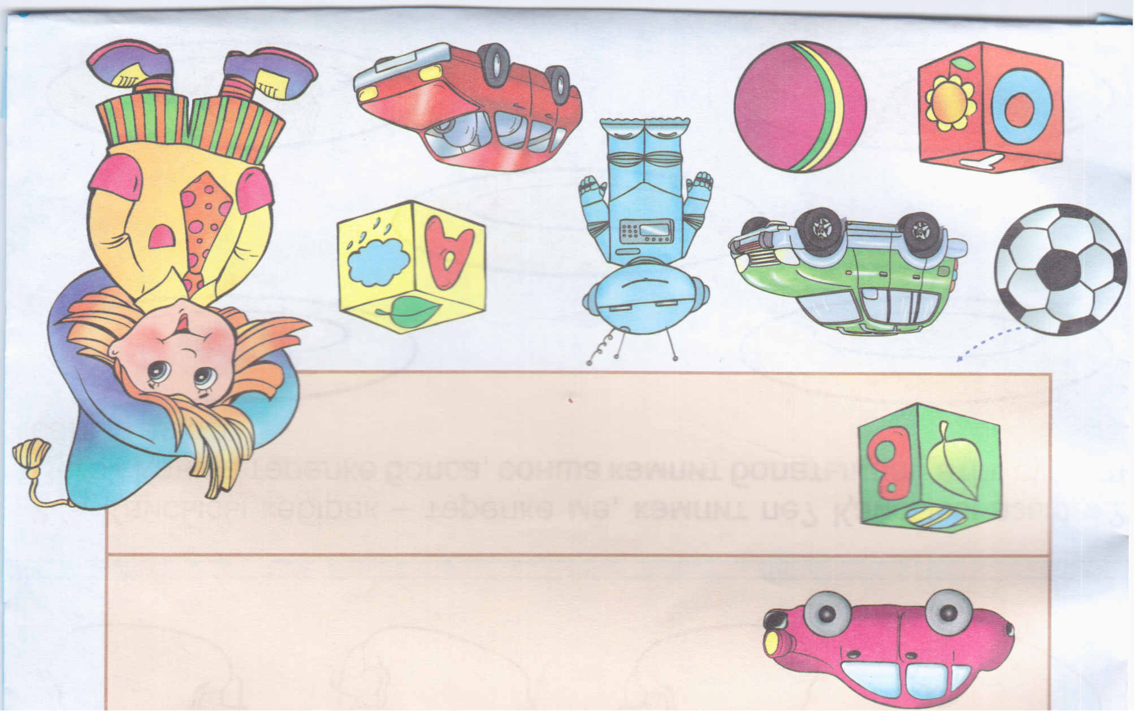
Дымбілмеске ойыншықтарды жинауға көмектес.Ол үшін әр ойыншықты сөремен сызықша арқылы байланыстыр.Барлық ойыншық жиналып бітті ме? Неге?

Slide 48


(фишбоун сызбасы)
Сызбаны толтыр:
в

Slide 49

«Тез ойла» ойыны
б
т
л
л
ф
ф
а
л
р
ф
т
о
т
б
ф
р
у
е
а
л
т
е
о
и
ф
к
о
а
е
е
г
н

Slide 50

Концептуалды кесте
Дыбыс | Оқылуы | Жазылуы | Айтылуына қарай | Үн мен салдырдың қатысына қарай | Жасалу орнына қарай | Кездесетін жері
Ф | эф | Ф ф | дауыссыз | қатаң | тіс пен ерін

Slide 51
Кластер сызбасы
Сызбаны толтыр:
Мұстафа Өзтүрік
спортшы
таэквондо мектебін ашқан

Slide 52
Кластердегі сөздер мен сөзтіркестерінен ребус туралы әңгімеле
Суреттермен бейнеленген
ребус
Жұмбақ ойын
негізі
сөз
Латын сөзі
сөз тіркесі
өлең үзіндісі
мақал-мәтел
Бейнелі сөз

Slide 53


Көлден ұшты 50 қаз,
Қайтып қонды 20 қаз
Қонбады оның нешеуі,
Қане кім тез шешеді? (30 қаз)

Slide 54
6 аламаның 2-ін
Досың сұрап алады.
Айтшы сонда нешеуі
Өз қолыңда қалады. (4)

Slide 55
Аулада 60 үйрек,
Қорада 20 үйрек,
10 үйрек тығылды
10 үйрек жығылды,
Қалғаны неше үйрек?
(70 үйрек)

Slide 56
11 түйе, бес жылқы.
2 сиыр, бір ешкі
2 қоян, үш түлкі,
Неше болды барлығы? (24)

Slide 57
Аулада тұрған әртүрлі көліктердің (жеңіл машина, мотоцикл, велосипед) дөңгелектерінің саны - он болады. Аулада неше жеңіл машина, мотоцикл, велосипед тұр?

Slide 58
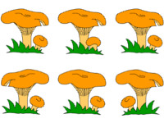

Slide 59
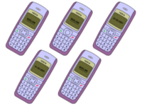

Slide 60
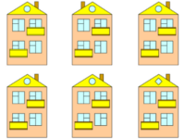

Slide 61
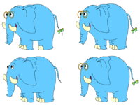
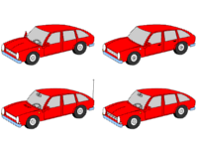
Жетпей тұрған бөлігін салу

Slide 62
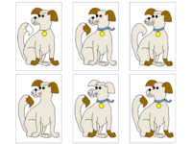

Жетпей тұрған бөлігін салу

Slide 63



Slide 64


Slide 65





Slide 66


Slide 67


Slide 68


Slide 69


Slide 70


Slide 71


Slide 72


Slide 73


Slide 74


